Slide 1


纳米科技前沿小组汇报
超高分辨率荧光显微镜技术
汇报人：聂永欣
Group 1
Jun.18 2021

Slide 2
任务分工
统筹安排：邓若曦
汇报展示：聂永欣
PPT制作：Part1：陈思宇
Part2：王露源 赵欢
Part3及汇总：丁奕博
资料搜集：郭家旭 余希裴 杜昊
1

Slide 3


光学显微成像的发展历史及原理
(Page 3-8)
01
“突破”光学显微成像的
衍射极限
(Page 9-20)
02
03
应用前景
(Page 21-23)
2

Slide 4

Part 1
光学显微成像的发展历史及原理
3

Slide 5
Part 1
光学显微成像的发展历史及原理
光学显微成像的起源大约可以追溯到 16 世纪末荷兰眼镜商杨森和他的儿子发明的原始光学显微镜。他们把两个凸透镜安装在一个筒中，发现这种组合可以放大物体。
在之后的几十年中，英国人虎克在成像原理和实践中不断改进，实现了现代光学显微镜的雏形。在接下来的 300 多年里，各种基于光学显微的生物成像技术不断涌现，生物学家也因此取得了一个接一个重大发现。
4

Slide 6
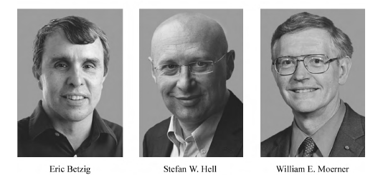
Part 1
光学显微成像的发展历史及原理
成像技术方面获得的诺贝尔奖
罗腾因发现X射线获得1901年诺贝尔物理学奖;
泽尔尼克因发明相衬显微镜获得1953年诺贝尔物理学奖;
路斯卡的电子显微镜以及比宁和罗勒的扫描隧道显微镜获得1986年诺贝尔物理学奖;
劳特布尔和曼斯菲尔德因发明核磁共振成像技术共同获得2003年诺贝尔生理医学奖。
2014年，诺贝尔奖评审委员会将诺贝尔化学奖授予发展超分辨率荧光显微成像技术的3位科学家：美国霍华德·休斯医学研究所的艾力克·贝齐格、德国马普生物物理化学所的 斯特凡·海尔和美国斯坦福大学的威廉姆·莫尔纳
5

Slide 7
Part 1
光学显微成像的发展历史及原理
光学显微成像的衍射极限理论
1835年，英国科学家爱里就提出了“爱里斑”的概念:
由于光的衍射，即使一个无限小的发光点在通过透镜成像时都会形成一个弥散的图案，即爱里斑，而其在像平面处的光强分布函数称为这个光学系统的点扩散函数。
6

Slide 8

Part 1
光学显微成像的发展历史及原理
1873 年，德国著名科学家 Ernst Abbe 揭示了由于光学成像有限孔径下光的衍射效应产生的 Airy disk 与成像分辨率之间的关系，即著名的阿贝光学衍射极限理论( Abbe's diffraction limit)
式中：
d ——是分辨率；λ——是光的波长；n ——介质的折射率；θ ——聚焦光锥的半角。nsinθ ——数值孔径。
7

Slide 9
Part 1
光学显微成像的发展历史及原理
基于这个公式可以看出，可见光波段( 波长400～700nm) 以水为介质的成像，由于水的折射率为1.33，而sinθ最大值是1，则其分辨率极限约为150nm。
当然θ 角无法达到90度，而实际上水镜的数值孔径一般在1左右。所以通常可以定义成像分辨率约为光的波长的一半，即当两个点光源相距200nm以内时，它们的爱里斑会有很大的重叠而无法区分; 同时这个公式也限定了光束聚焦形成光斑的最小尺寸约为光波长的一半。阿贝光学衍射极限理论给了我们基本的物理极限，意义重大。
8

Slide 10
Part 2
“突破”光学显微成像的衍射极限
9

Slide 11
早期尝试和瓶颈
早期尝试
瓶颈
衍射极限——远场效应，在近场条件下无效
近场光学显微镜无法用于细胞内部的成像
在生物领域的应用一直没有发展
后期努力均在远场条件下发展
早期努力——基于近场光学成像
诺贝尔奖得主 Eric Betzig
·早在1993年发展了扫描近场光学显微镜
·首次实现了室温下的单分子超分辨率成像
10

Slide 12
超高分辨率显微成像
超高分辨率显微成像——一般指在远场条件下基于荧光的、“突破”衍射极限的光学显微成像技术
荧光——物质吸收光照后发出的一类光
低背景：利用了荧光发射光波长比吸收光波长较长这一重要原理，通过光路设计，分开激发光和发射光，大幅降低了成像的背景
高灵敏度：结合灵敏的检测器件，在优化条件下，荧光显微镜还可以检测单个荧光分子发出的极其微弱的荧光，成为单分子成像的最佳选择，其发展也奠定了这次诺贝尔化学奖的半壁江山
高特异性：对特定分子进行标记
成为生物学研究中最常用的一种光学显微镜
荧光显微镜
几种超高分辨显微成像技术原理示意及成像结果
11

Slide 13
PE-STED显微技术基本原理
PE-STED显微技术的基本原理
12

Slide 14
超高分辨率荧光显微技术意义
应用一系列物理原理、化学机制和算法
超高分辨率荧光显微技术
光学显微镜的分辨率提高几十倍
“突破”光学衍射极限
以前所未有的视角观察生物微观世界
13

Slide 15
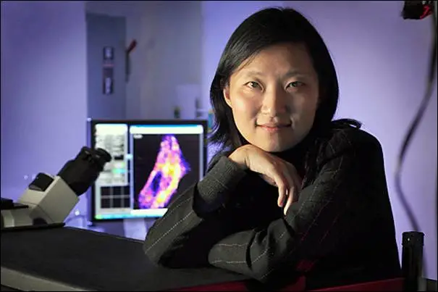
超高分辨率荧光显微技术
基于点扩散函数调制的超分辨技术
超高分辨率荧光显微技术
基于单分子定位的超分辨技术
14

Slide 16
基于点扩散函数调制的超分辨技术
基于点扩散函数调制的超分辨技术
德国科学家
德国哥廷根大学教授
德国马克斯·普朗克生物物理化学研究所所长
1994 年还在做博士后的时候就最先提出了受激发射损耗的方法(简称 STED) 来打破光学衍射极限
由于衍射极限的存在，光束聚焦的光斑尺寸不能无穷小，而是限定为光的波长的一半，这对应了荧光显微镜中聚焦激光光斑的点扩散函数。理论上，如果能缩小激光光斑就可以实现超分辨成像。
Hell 的基本想法：在激发光斑点扩散函数周围套上一个环形点扩散函数，以“擦除”激发光斑的外围，从而使得激发光斑“变小”。利用了产生激光的受激辐射原理，用位相板产生环状的激光光斑并套在激发光斑外。这个环状光的波长匹配激发态到基态的能量差，同时功率够高，使得其区域内处在激发态的荧光分子在环状光照射下会发生整齐划一的饱和受激辐射。因为受激辐射波长与自发辐射( 荧光) 不同，所以环状光覆盖的受激辐射可以被挡住，而环内的自发辐射则是我们需要的荧光。
15

Slide 17
基于点扩散函数调制的超分辨技术
环状光的孔径理论上可以通过增加激光强度无限缩小
获得一个小于衍射极限的荧光激发点
更改了阿贝的衍射极限公式:
可见，随着 I 的增加，STED 技术的分辨率可以无穷小
16

Slide 18

基于点扩散函数调制的超分辨技术贡献
2013 年发明了一种平行 RESOLFT 方法，将十万个 STED 光斑排成一个矩阵来成像，用 rs EGFP 荧光蛋白在活细胞内实现了约 1s 时间分辨率的超高分辨率成像。
2000 年，用一束激光激发荧光分子发光，再用另一束环状激光消除激发光周边的荧光，通过二维点扫描实现了超高分辨率成像，将光学显微镜分辨率提高了近 10 倍实现了 1994 年提出的想法
为超分辨率荧光显微成像技术的发展做出了巨大贡献
17

Slide 19
基于单分子定位的超分辨技术
一大类超分辨荧光显微成像技术的发明是基于单个荧光分子的定位。虽然 Abbe 衍射极限指出无法区分相距约 200nm 的两个荧光分子，但是通过提取单个荧光分子的爱里斑信息却可以实现对这个荧光分子的精确定位。
首次尝试
1976 年，T． Hirschfeld 使用基于全内反射式的近场照明方式实现了对单个蛋白抗体分子的荧光观察。但他当时在抗体上标记了数十个荧光基团，因此并非对单个荧光分子的成像。
18

Slide 20
基于单分子定位的超分辨技术突破
1989年在超低温下首次实现了单个分子的吸收光谱测量。激发了后续的一系列单分子荧光方面的突破性工作
1990年利用共聚焦显微镜和脉冲激发等方法在室温下实现了对溶液中单个荧光分子的检测
1990 年在低温下实现了对单个荧光分子的荧光测量
1993 年利用近场显微镜首次实现了常温下单个荧光分子在表面的成像
W．E．Moerner
M．Orrit
Ｒ．A．Keller 等
Eric Betzig
…
1994 年，Ｒ．A． Kelle S．Xie以及 S．Nie，D．Chiu和 Ｒ．Zare 等人在单分子检测方面接连取得突破;
1995 年，日本 Yanagida 团队使用全内反射显微镜观察到了荧光标记的 ATP 分子和单个肌球马达蛋白分子的相互作用
2003 年 Yildiz 等人使用全内反射单分子荧光显微镜追踪 Cy3 荧光标记的单个肌球马达蛋白分子沿着肌动蛋白微丝的行走。这一高精度单分子荧光定位方法被称为 fluorescence imaging with 1-nm accuracy，简称 FIONA。其原理是基于 2002 年 Webb等人的工作他们指出
3
19

Slide 21
Part 3
应用前景&展望
21

Slide 22
展望
超高分辨率显微技术的发展趋势应该是更高、更快、更深( 即更高的空间分辨率、更快的时间分辨率以及更深的成像深度) ，这与生物医学成像越来越多地应用于活体研究的趋势需求是一致的。
注重模态融合
通过进一步的物理成像、化学修饰原理创新，发展新型的超分辨技术和标记技术结合自适应光学和组织透明化( CLAＲITY) 技术是解决这一问题的关键之一。
①与双光子荧光显微镜结合
②与电子显微镜结合，即光电融合显微技术 CLEM( correlative light ＆ electron mi-croscope)
③与片层光结合。
进一步发展和优化荧光探针，为解决现有探针的信噪比差、光漂白严重等缺陷，开发新型高亮度、高稳定的荧光探针成为推动超分辨技术的保证；结合现有探针和超分辨技术，发展新型超分辨标记技术
面对海量数据，我们需要发展更加高效的图像处理软件和算法，这将是未来超高分辨率动态成像的一个重要挑战。
3
20

Slide 23
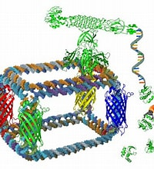
应用前景
(1) 生物学研究方面的应用
研究重点在于分子间如何相互作用、组装形成复合物。
1.通过观察蛋白质之间的组合关系来了解它们的作用，并能为后续的细胞功能试验打下基础
2.SR成像有助于人们更好地了解分子间的差异
3.SR成像技术还能用于在单分子水平研究蛋白动态组装过程
图3-1 蛋白质组装示意图
22

Slide 24
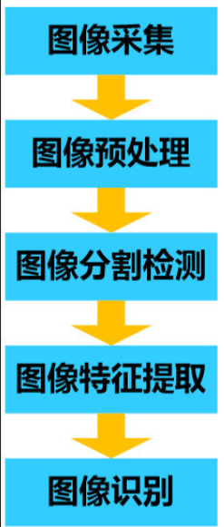
应用前景
(2) 图像自动识别系统的应用
借助图像自动识别系统(Automated imaging)，人们能对显微镜下的图像进行定量分析，并拓展显微镜的用途。
使用计算机来控制显微镜进行大部分的图像采集工作，显微镜下的图像结果不仅仅是描述性的，还可以通过计算机的运算对图像结果进行定量分析。
图3-2 图像自动识别系统基本流程
23

Slide 25
Thanks for listening.
Your question and your comments
are welcomed
24

